Slide 1
Introduction to Bioinformatics with Oxford Nanopore Sequencing
Van Lam Nguyen
Bioinformatics Research Scientist
Department of Computational Biology
St. Jude Children’s Research Hospital
Memphis, TN, USA

Slide 2
Mục tiêu chung của khóa học
Sau khóa học, học viên có thể theo dõi dữ liệu ONT từ raw signal đến variant annotation.
01
Hiểu workflow
POD5 → FASTQ → QC → alignment → variant → annotation
02
Đọc dữ liệu
Nhận biết và kiểm tra các file FASTA, FASTQ, BAM, VCF và BED
03
Đánh giá kết quả
Đọc QC report, xem alignment và nhận biết variant calls
04
Thực hành độc lập
Sử dụng command line, server và môi trường Conda

Slide 3
Mục tiêu Buổi 1
Mô tả được vai trò của bioinformatics trong quy trình giải trình tự.
Phân biệt genome, reference genome, read, variant và coverage.
Nhận biết FASTA, FASTQ, SAM/BAM, VCF và BED.
Thực hiện các lệnh Unix cơ bản và truy cập server an toàn.
Tạo và kích hoạt môi trường Conda từ file YAML.

Slide 4
Chuẩn bị phần mềm trước phần thực hành
Terminal / WSL2
Chạy command line
pwd hoặc wsl --status
FileZilla Client
Truyền file qua SFTP
Mở ứng dụng và chọn SFTP
Conda
Quản lý môi trường
conda --version
IGV Desktop
Xem BAM và VCF
Mở IGV và chọn genome
Nếu chưa cài được, học viên vẫn có thể sử dụng output được chuẩn bị sẵn.

Slide 5
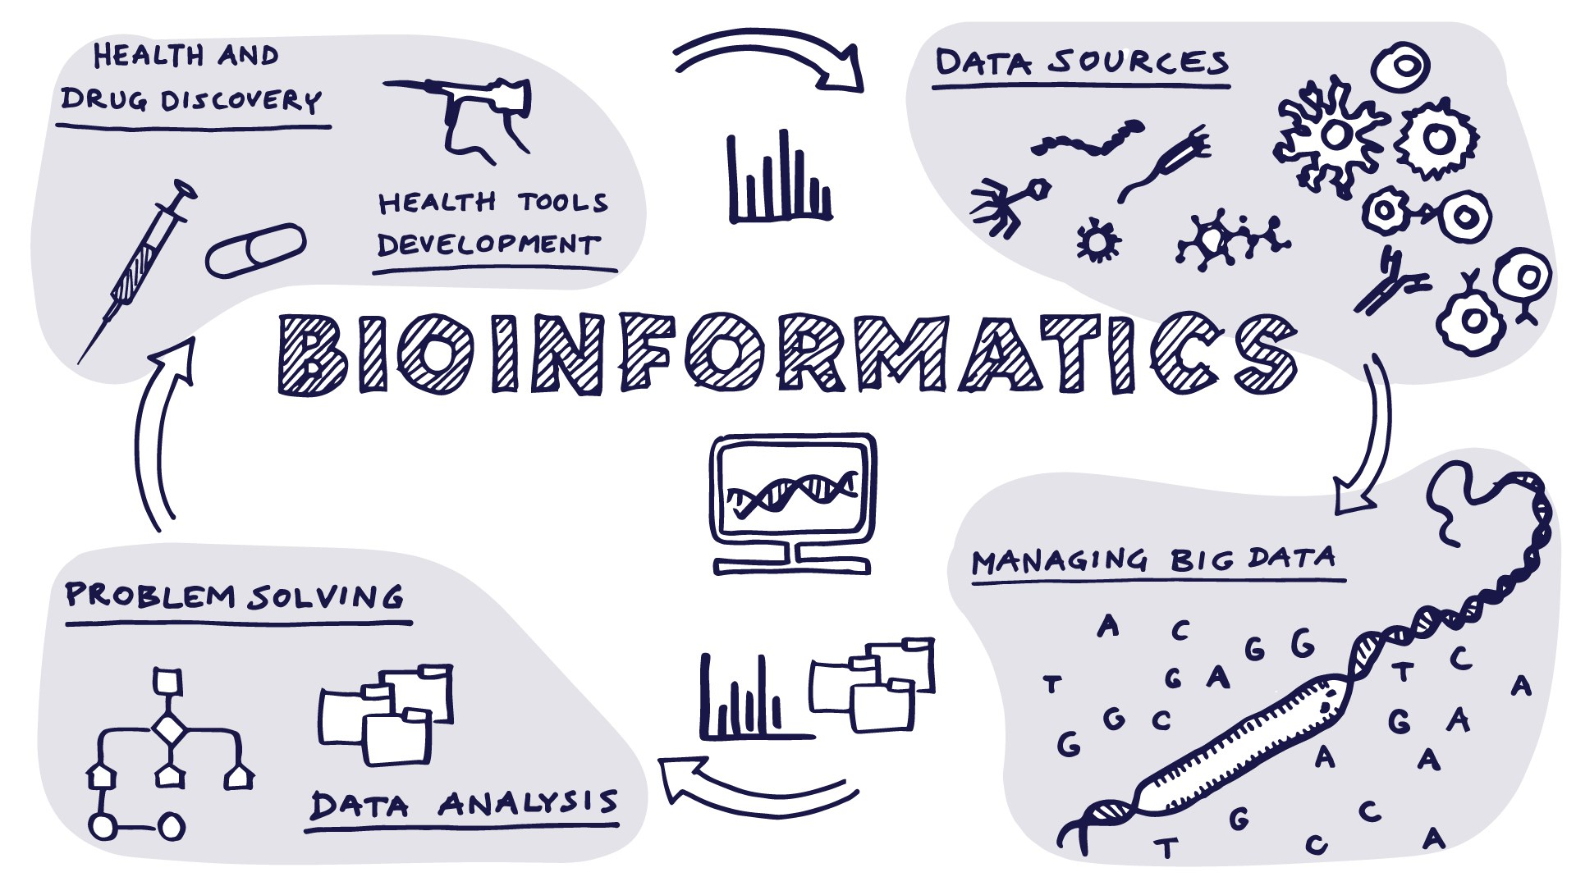
Bioinformatics là gì?
Bioinformatics là lĩnh vực liên ngành kết hợp sinh học, khoa học máy tính và thống kê để thu thập, xử lý, phân tích và diễn giải dữ liệu sinh học.
Đóng vai trò như cầu nối giữa Sinh học và công nghệ, giúp biến dữ liệu sinh học phức tạp thành thông tin có thể hiểu và sử dụng được.
Dữ liệu → Thông tin → Diễn giải

Slide 6
Tại sao cần bioinformatics?
Bioinformatics biến dữ liệu giải trình tự thành thông tin có thể kiểm tra và diễn giải.
Dữ liệu giải trình tự có đạt chất lượng không?
Read được ánh xạ tới vị trí nào trên reference genome?
Mẫu có variant nào và variant đó có đáng tin cậy không?
Variant nằm trong gene/vùng chức năng nào?
Bằng chứng hiện có nói gì về tác động của variant?

Slide 7
Từ mẫu thực nghiệm đến kết quả sinh học
Biological sample
Library Preparation
Sequencing
Reads
Bioinformatics Analysis
Report
POD5 signal
FastQ
QC
Alignment
Variant calling
Variant annotation

Slide 8
PHẦN 1
Các khái niệm và định dạng file cơ bản

Slide 9
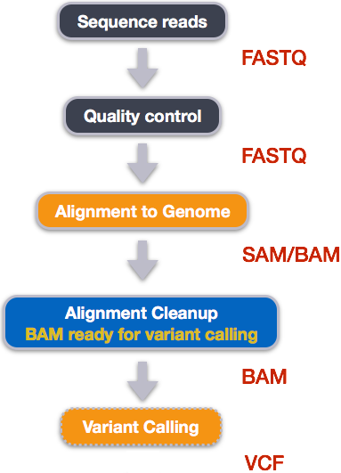
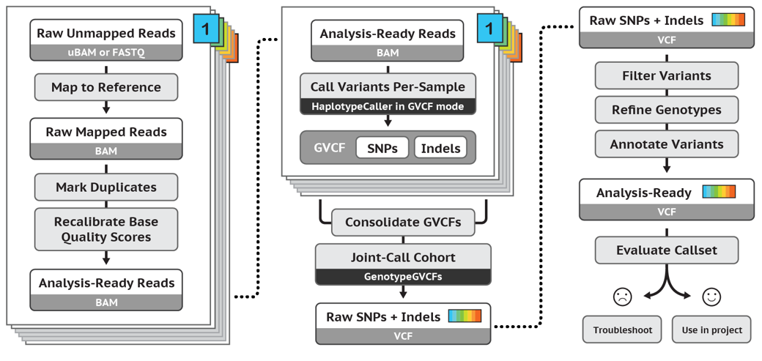
Variant calling

Slide 10
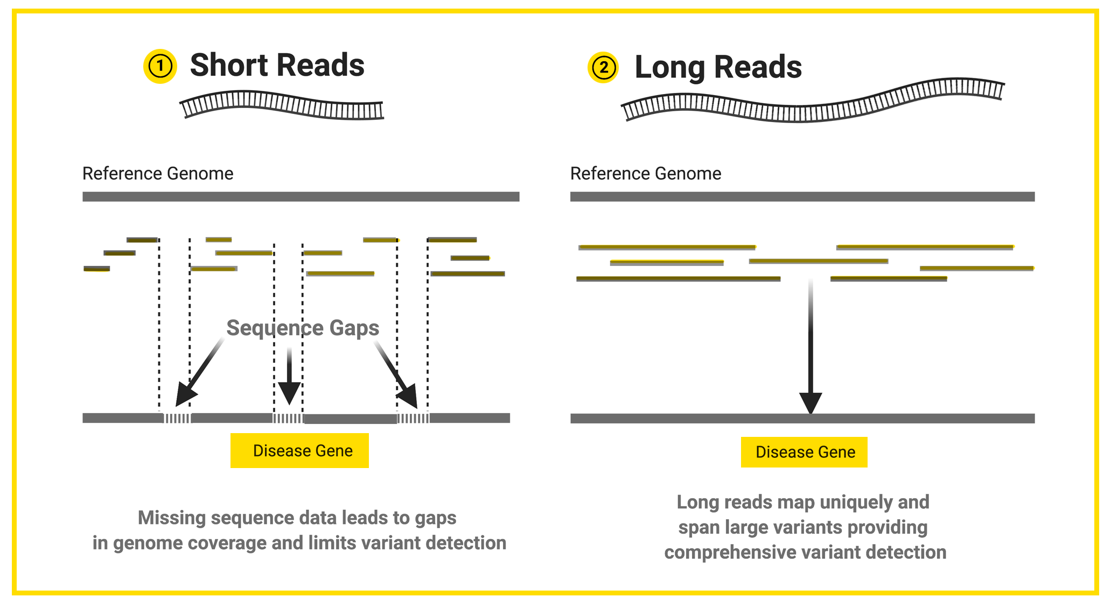
Genome, reference genome và read
Genome: toàn bộ vật liệu di truyền của một sinh vật.
Reference genome: trình tự đại diện dùng làm hệ tọa độ để so sánh và báo cáo kết quả.
Read: chuỗi nucleotide được máy giải trình tự ghi nhận; sau basecalling thường được lưu trong FASTQ.
ONT tạo long reads: mỗi read có thể dài từ hàng nghìn đến hàng chục nghìn base hoặc hơn.

Slide 11
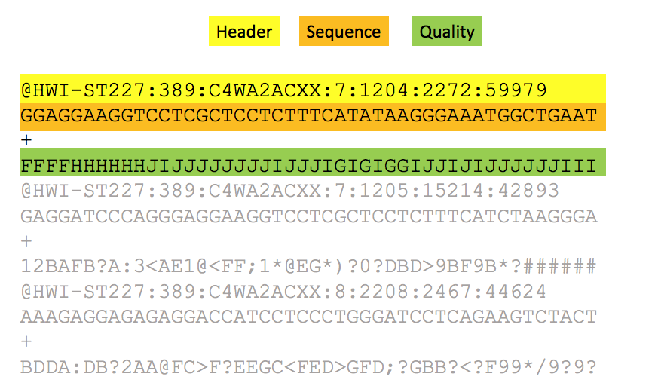
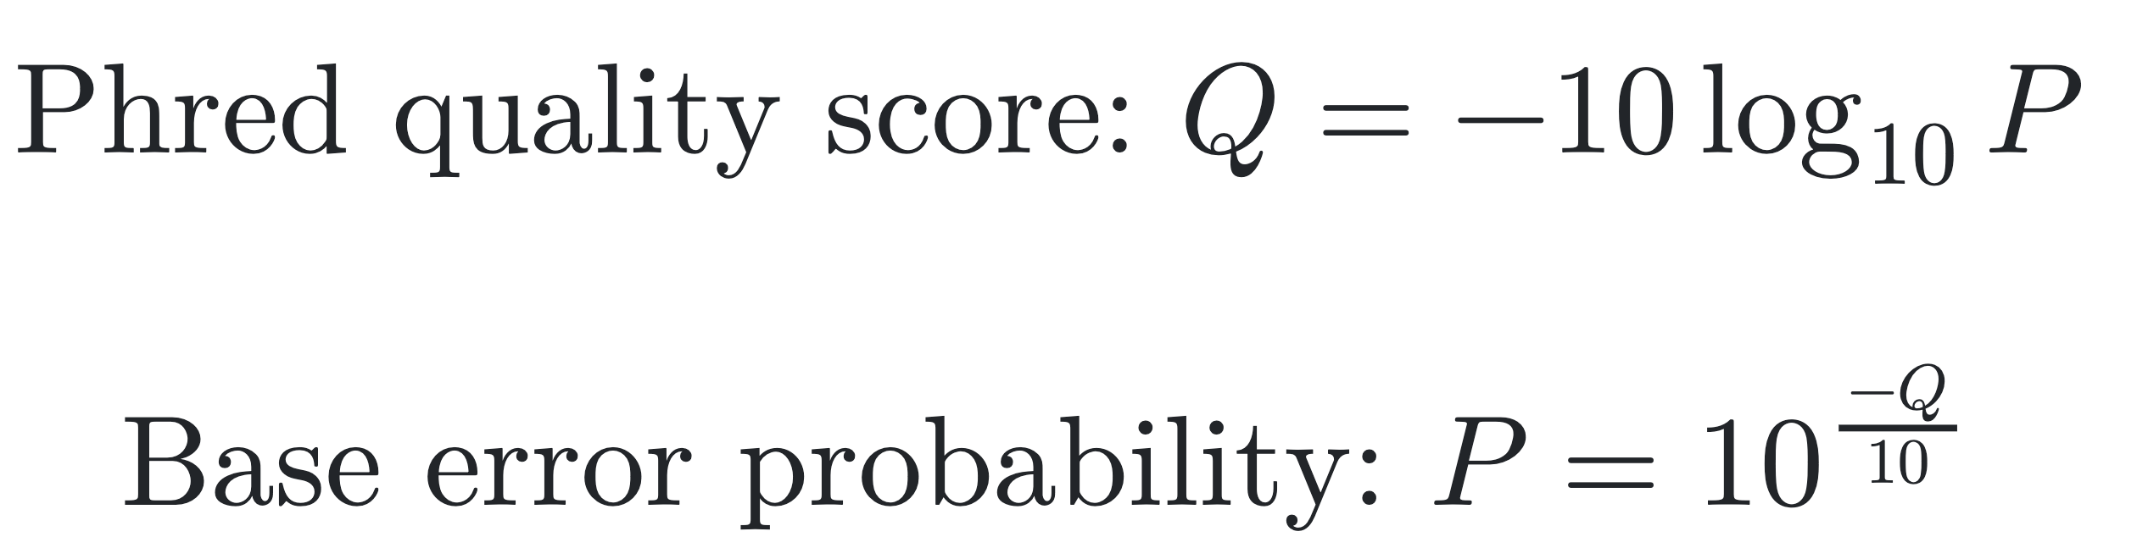
FASTQ
Phred quality score là thang điểm dùng để biểu diễn độ tin cậy của một base được gọi sau bước basecalling.
Phred score | Cách tính | Xác suất sai | Độ chính xác xấp xỉ
Q10 | 10^(-10/10) = 10^-1 | 0.1 = 10% | 90%
Q20 | 10^(-20/10) = 10^-2 | 0.01 = 1% | 99%
Q30 | 10^(-30/10) = 10^-3 | 0.001 = 0.1% | 99.9%

Slide 12
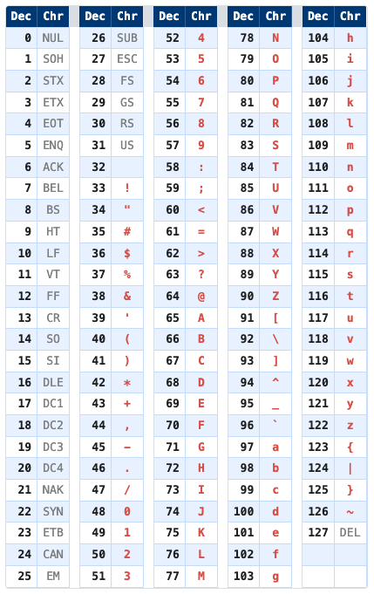
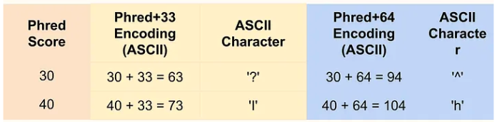
Phred Score: Độ tin cậy của basecalling
ASCII Table
Phred+33 (hiện tại)
Phred score + 33
ONT
Illumina
Phred+64 (cũ hơn)
Phred score +64
Phred quality score là thang điểm dùng để biểu diễn độ tin cậy của một base được gọi sau bước basecalling.
https://www.asciitable.com/
Notes:
ASCII converter: https://jamiemcgowan.ie/bioinf/phred.html

Slide 13
FASTA chỉ lưu trình tự
Dòng header bắt đầu bằng ký tự >
>chr20_demo_region
ACGTACGTACGTACGTACGT
Các dòng tiếp theo chứa trình tự nucleotide hoặc protein
Không lưu base quality
Thường dùng cho reference genome, gene hoặc protein sequence

Slide 14
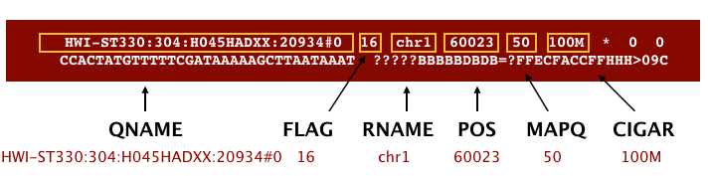
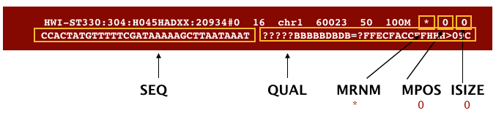
SAM và BAM lưu kết quả alignment
SAM — Sequence Alignment/Map format: dạng text, dễ đọc nhưng dung lượng lớn.
BAM — dạng nhị phân của SAM: gọn hơn và xử lý nhanh hơn.
Mỗi record mô tả một alignment của read lên reference genome (11 trường thông tin bắt buộc)
BAM đã sắp xếp thường đi kèm file index .bai để truy cập nhanh theo vùng.
Chi tiết alignment sẽ được học ở Buổi 4.
Tham khảo: samtools.github.io/hts-specs/SAMv1.pdf

Slide 15
Variant là gì?
Variant là sự khác biệt giữa trình tự của mẫu và reference genome được sử dụng để so sánh.
SNV: thay đổi một nucleotide
Insertion/Deletion (indel): thêm hoặc mất một đoạn ngắn
Structural variant (SV): thay đổi cấu trúc lớn
Copy-number variant (CNV): thay đổi số lượng bản sao
Variant không đồng nghĩa với biến thể gây bệnh; cần annotation và interpretation.

Slide 16
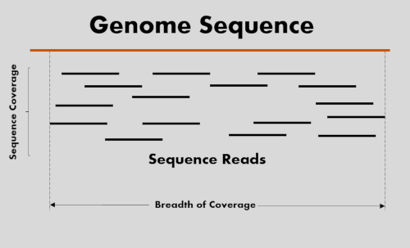
Depth Coverage and Breadth Coverage
Notes:
[Sources]
- https://commons.wikimedia.org/wiki/File:Mapping_Reads.png (image; Suspencewl; CC0 1.0)
- https://www.genome.gov/10001456/2000-release-highdensity-snp-map (definition of depth of coverage)
[/Sources]

Slide 17
BED: Browser Extensible Data
chr20 100000 101000 demo_region
• Cột 1: chromosome
• Cột 2: start — thường là 0-based
• Cột 3: end — không bao gồm vị trí end (half-open)
• Cột 4: tên vùng, không bắt buộc
• BED dùng để mô tả exon, gene, target region hoặc vùng cần phân tích.

Slide 18
VCF lưu các variant được phát hiện
#CHROM POS ID REF ALT QUAL FILTER INFO
chr20 10001 . A G 45 PASS DP=32
CHROM/POS: chromosome và vị trí 1-based
REF/ALT: allele tham chiếu và allele quan sát được
QUAL/FILTER: độ tin cậy và trạng thái lọc của variant call
INFO: các thuộc tính bổ sung, ví dụ DP là depth
Đặc tả: samtools.github.io/hts-specs/VCFv4.5.pdf

Slide 19
Tóm tắt định dạng file chính
Định dạng | Nội dung chính | Phần mở rộng thường gặp
FASTA | Reference hoặc sequence | .fa, .fasta, .fa.gz
FASTQ | Read và base quality | .fastq, .fastq.gz
SAM/BAM | Alignment của read | .sam, .bam (+ .bai)
VCF | Variant calls | .vcf, .vcf.gz (+ .tbi)
BED | Khoảng tọa độ trên genome | .bed

Slide 20
PHẦN 2
Thực hành: command line và môi trường làm việc

Slide 21
Thực hành: điều hướng và quản lý thư mục
pwd
ls -lh
cd 01_fastq
cd ..
mkdir results
cp file1.txt results/
mv old.txt new.txt
pwd — in đường dẫn thư mục hiện tại
ls -lh — -l: chi tiết; -h: kích thước dễ đọc
cd — chuyển thư mục; .. là thư mục cha
mkdir — tạo thư mục mới
cp — sao chép; mv — di chuyển hoặc đổi tên
Cẩn thận với rm: file bị xóa trong terminal thường không vào Recycle Bin/Trash.

Slide 22
Thực hành: xem nội dung file
head -n 8 01_fastq/demo.fastq
less 02_reference/demo.fa
wc -l 05_bed/regions.bed
grep '^>' 02_reference/demo.fa
zcat 01_fastq/demo.fastq.gz | head
-n 8: chỉ in 8 dòng đầu
less: xem file dài; nhấn q để thoát
wc -l: đếm số dòng
grep '^>': tìm các header FASTA
|: chuyển output của lệnh trái sang lệnh phải
zcat đọc file .gz mà không cần giải nén ra đĩa.

Slide 23
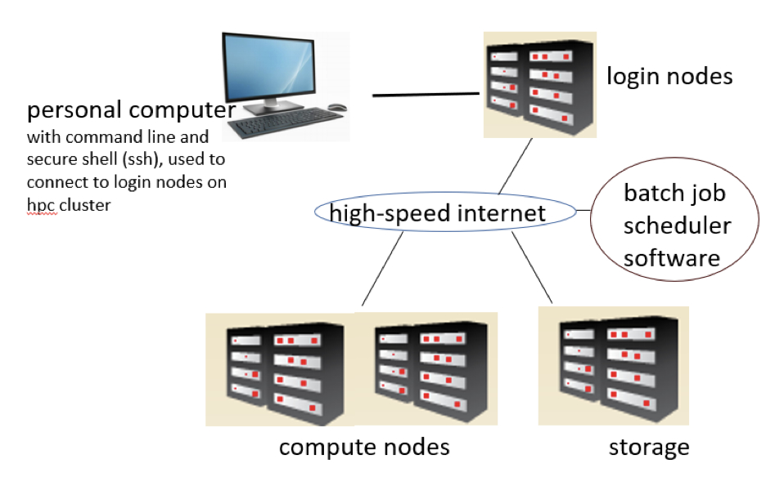
Laptop, server và HPC
Laptop
Học lệnh, xem file nhỏ, IGV
Login node
Đăng nhập, chuẩn bị và submit job
Scheduler
Cấp CPU, RAM và thời gian chạy
Compute node
Nơi job thực sự chạy
Quy tắc quan trọng: không chạy phân tích nặng trực tiếp trên login node.

Slide 24
Đăng nhập server bằng SSH
ssh <username>@<server-address>
ssh ont_bio@3.20.225.243
Password: ont2026
ssh — chương trình kết nối từ xa an toàn
<username> — tài khoản được cấp trên server
<server-address> — hostname hoặc địa chỉ IP
Nhập password khi được hỏi; ký tự sẽ không hiện trên màn hình

Slide 25
Cài đặt FileZilla Client
Windows
Tải FileZilla Client từ trang chính thức
filezilla-project.org/download.php?type=client
brew install --cask filezilla
macOS (Homebrew)
sudo apt update
sudo apt install filezilla
Ubuntu / Debian
Sau khi cài: mở FileZilla Client → Site Manager → chọn protocol SFTP và port 22.

Slide 26
Truyền file giữa laptop và server bằng FileZilla
Protocol: SFTP — SSH File Transfer Protocol
Host: <server-address>
Username: <username>
Port: 22
Kéo–thả file giữa cửa sổ Local site và Remote site
Không đưa password hoặc SSH private key lên slide, GitHub hay thư mục dùng chung.

Slide 27
Cài Conda
name: ont
channels:
- conda-forge
- bioconda
- defaults
dependencies:
- python=3.11
- wget
- curl
- unzip
- gzip
- tree
- seqkit
- nanoplot
- minimap2
- samtools
- bcftools
- htslib
- tabix
#installation
cd /tmp
wget https://repo.anaconda.com/miniconda/Miniconda3-latest-Linux-x86_64.sh
bash Miniconda3-latest-Linux-x86_64.sh
#follow instruction

Slide 28
Tạo môi trường Conda cho khóa học
# Tạo môi trường từ file YAML
conda env create -f ont.yml
# Kích hoạt môi trường
conda activate ont
# Kiểm tra
conda env list
which samtools
samtools --version
conda env create: tạo môi trường mới
-f ont.yml: đọc cấu hình từ file ont.yml
conda activate ont: chuyển sang môi trường ont
which: cho biết chương trình đang được gọi từ đâu
--version: xác nhận phần mềm chạy được
Notes:
name: ont
channels:
- conda-forge
- bioconda
- defaults
dependencies:
- python=3.10
- wget
- curl
- unzip
- gzip
- tree
- seqkit
- nanoplot
- minimap2
- samtools
- bcftools
- htslib
- tabix

Slide 29
Bài thực hành 1: khám phá bộ dữ liệu demo
pwd
ls -lh
tree -L 2
head -n 4 01_fastq/demo.fastq
grep '^>' 02_reference/demo.fa
wc -l 05_bed/regions.bed
Xác định thư mục hiện tại.
Nhận biết năm loại file của khóa học.
Kiểm tra một FASTQ record có đủ bốn dòng.
Tìm header của reference FASTA.
Đếm số vùng trong BED.
Kết quả: mỗi nhóm ghi lại tên file, định dạng và vai trò của file.

Slide 30
Bài thực hành 2: đọc lệnh theo từng thành phần
zcat 01_fastq/demo.fastq.gz | head -n 8
zcat — đọc và giải nén luồng dữ liệu từ file .gz
01_fastq/demo.fastq.gz — đường dẫn đến file đầu vào
| — pipe output sang lệnh kế tiếp
head — chỉ lấy phần đầu của dữ liệu
-n 8 — in chính xác 8 dòng, tương ứng hai FASTQ records
Câu hỏi: nếu dùng head -n 10, output có kết thúc đúng ranh giới FASTQ record không?

Slide 31
Tổng kết Buổi 1
Bioinformatics kết nối dữ liệu sequencing với câu hỏi sinh học.
Genome, reference, read, variant và coverage là các khái niệm nền tảng.
FASTA, FASTQ, SAM/BAM, VCF và BED có vai trò khác nhau trong workflow.
Laptop, server và HPC được sử dụng cho các quy mô phân tích khác nhau.
Command line và Conda giúp tạo môi trường phân tích có thể tái lập.

